Slide 2



"Eso es divulgar verdaderamente: aplicarse verdaderamente la lección en uno mismo
RASBEK
tseyor.org
Del comunicado 725

Slide 3


"Eso es divulgar verdaderamente: aplicarse verdaderamente la lección en uno mismo
RASBEK
tseyor.org
Del comunicado 725

Slide 4

"Eso es divulgar verdaderamente: aplicarse verdaderamente la lección en uno mismo
tseyor.org
RASBEK
Del comunicado 725

Slide 5


…el ser humano está sufriendo mucha presión del medio,
porque el propio medio se está transformando…
tseyor.org
RASBEK
Del Comunicado 1191

Slide 6

…os animamos a que sigáis en ese sentimiento de unidad,
que procuréis también eliminar el miedo en vuestros cuerpos,
…os animamos a que sigáis en ese sentimiento de unidad,
que procuréis también eliminar el miedo en vuestros cuerpos,
tseyor.org
RASBEK
Del Comunicado 1191

Slide 7

Corrigiendo desviaciones, mejoraréis vuestra percepción mental,
estimularéis vuestra imaginación, alcanzaréis niveles de mayor vibración,
aplicaréis la alquimia correspondiente y os transformaréis.
tseyor.org
RASBEK
Del Comunicado 1191

Slide 8

…si pensamos ahora de un modo, y no
variamos dicho pensamiento,
tseyor.org
RASBEK
en el futuro pensaremos de la misma forma,
y no habremos avanzado.
Del Comunicado 1192

Slide 9
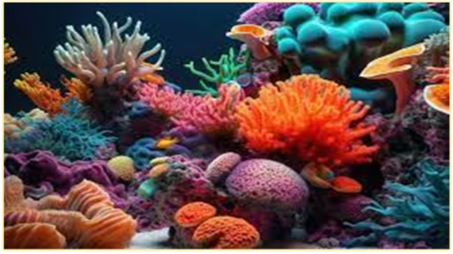
…cualquier variación que pueda existir
en vuestro deambular, en este próximo futuro, lo ha de ser para favorecer
enormemente el desarrollo espiritual de vuestras personas…
tseyor.org
RASBEK
Del Comunicado 1193

Slide 10


Slide 11

…teniendo muy en cuenta cuáles son
los trabajos prioritarios que debéis llevar a cabo en vuestra vida espiritual… vuestra espiritualidad es lo más
Importante…
…teniendo muy en cuenta cuáles son
los trabajos prioritarios que debéis llevar a cabo en vuestra vida espiritual… vuestra espiritualidad es lo más
Importante…
tseyor.org
RASBEK
Del Comunicado 1196

Slide 12

0
…la unidad de pensamiento
es muy importante en un equipo, en un grupo…
tseyor.org
RASBEK
Del Comunicado 1098

Slide 13

¿no creéis que es importante que en un grupo, ya sea
pequeño o grande, exista la unidad de criterio sin fisuras?
tseyor.org
¿no creéis que es importante que en un grupo, ya sea
pequeño o grande, exista la unidad de criterio sin fisuras?
RASBEK
Del Comunicado 1098

Slide 14





…para que el hombre y la mujer atlante puedan resolver sus conflictos y libremente escoger su camino, se necesita en primer lugar que
RASBEK
tseyor.org
todos y cada uno de nosotros comprendamos la necesidad que tenemos de reencontrarnos a nosotros mismos, reconocernos.
Del Tap 200

Slide 15
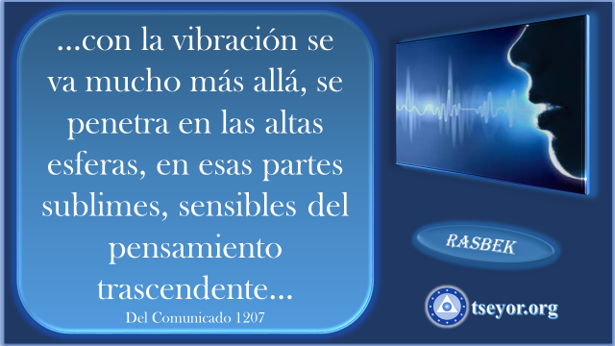

Slide 16


RASBEK
…cuando el conjunto se retroalimenta aparecen rayos de luz.
Rayos que eliminan la desesperanza, la angustia, la desilusión,
el negacionismo,
tseyor.org
Del Comunicado 1207

Slide 17

RASBEK
…cuando el conjunto se retroalimenta aparecen rayos de luz.
Rayos que eliminan la desesperanza, la angustia, la desilusión,
el negacionismo,
tseyor.org
Del Comunicado 1207

Slide 18





Lo más interesante es que os mantengáis alerta y aprendáis o mejoréis el trato humano…
tseyor.org
Lo más interesante es que os mantengáis alerta y aprendáis o mejoréis el trato humano…
R
A
S
B
E
K
Del Comunicado 1194

Slide 19

tseyor.org
…influye muchísimo en un estado de salud… la alegría, el buen humor…
reír, reír y reír.
Reírse de la ignorancia
de uno mismo…
RASBEK
Del Comunicado 1194

Slide 20


…abrazamos la espiritualidad o el continuismo.
RASBEK
tseyor.org
Del comunicado 1195

Slide 21
…nuestros pensamientos han de ser alegres, confiados, bondadosos, ilusionados, con espíritu emprendedor…
tseyor.org
RASBEK
Del comunicado 1196

